Slide 1
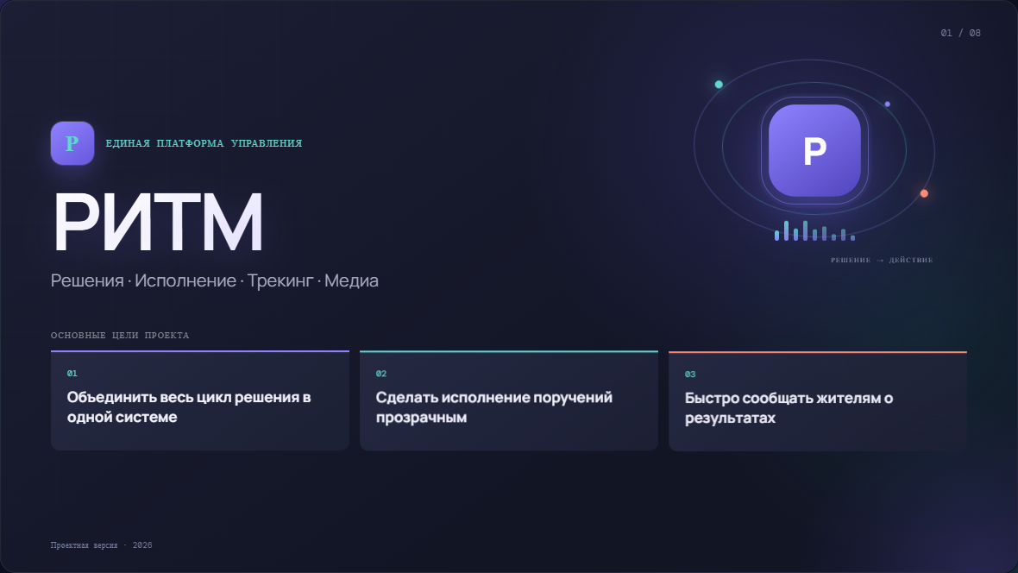
Notes:
Слайд 1/8, кадр анимации 1/5. Перелистывание имитирует появление элементов.

Slide 2

Notes:
Слайд 1/8, кадр анимации 2/5. Перелистывание имитирует появление элементов.

Slide 3

Notes:
Слайд 1/8, кадр анимации 3/5. Перелистывание имитирует появление элементов.

Slide 4

Notes:
Слайд 1/8, кадр анимации 4/5. Перелистывание имитирует появление элементов.

Slide 5

Notes:
Слайд 1/8, кадр анимации 5/5. Перелистывание имитирует появление элементов.

Slide 6
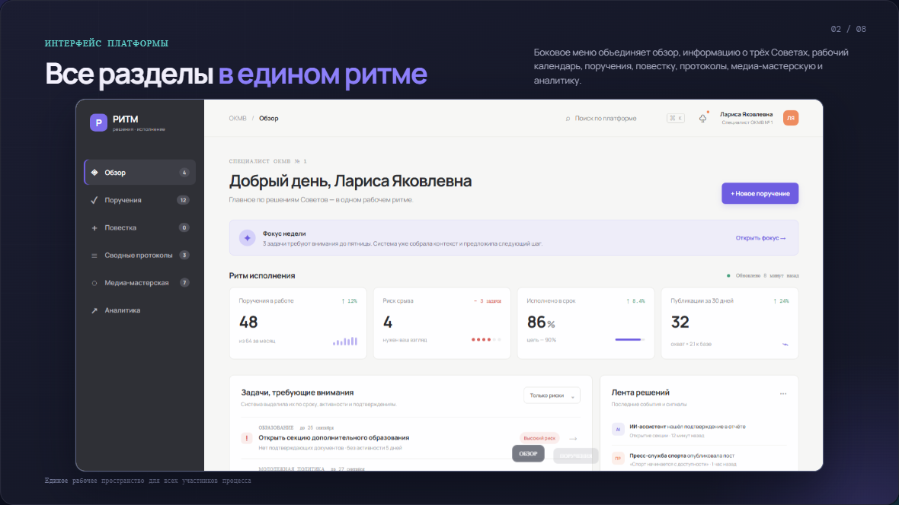
Notes:
Слайд 2/8, кадр анимации 1/5. Перелистывание имитирует появление элементов.

Slide 7
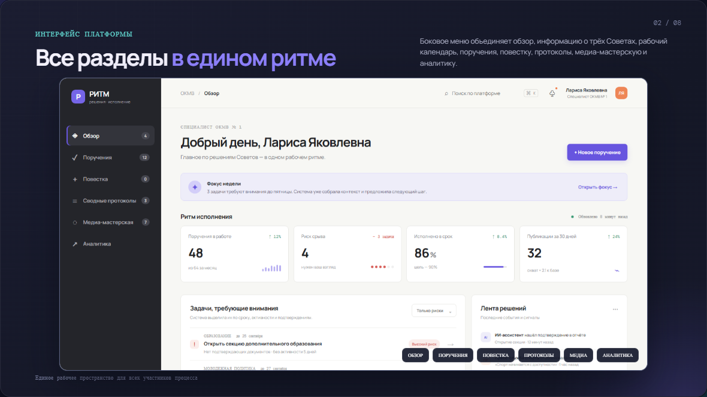
Notes:
Слайд 2/8, кадр анимации 2/5. Перелистывание имитирует появление элементов.

Slide 8

Notes:
Слайд 2/8, кадр анимации 3/5. Перелистывание имитирует появление элементов.

Slide 9

Notes:
Слайд 2/8, кадр анимации 4/5. Перелистывание имитирует появление элементов.

Slide 10
Notes:
Слайд 2/8, кадр анимации 5/5. Перелистывание имитирует появление элементов.

Slide 11
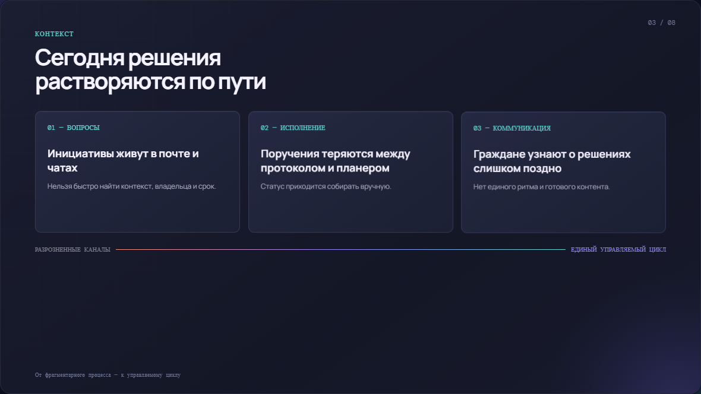
Notes:
Слайд 3/8, кадр анимации 1/5. Перелистывание имитирует появление элементов.

Slide 12

Notes:
Слайд 3/8, кадр анимации 2/5. Перелистывание имитирует появление элементов.

Slide 13
Notes:
Слайд 3/8, кадр анимации 3/5. Перелистывание имитирует появление элементов.

Slide 14
Notes:
Слайд 3/8, кадр анимации 4/5. Перелистывание имитирует появление элементов.

Slide 15
Notes:
Слайд 3/8, кадр анимации 5/5. Перелистывание имитирует появление элементов.

Slide 16
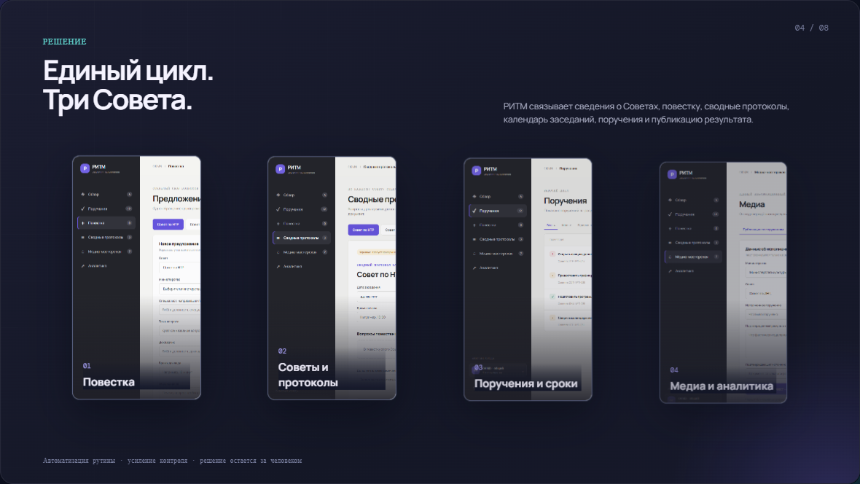
Notes:
Слайд 4/8, кадр анимации 1/5. Перелистывание имитирует появление элементов.

Slide 17
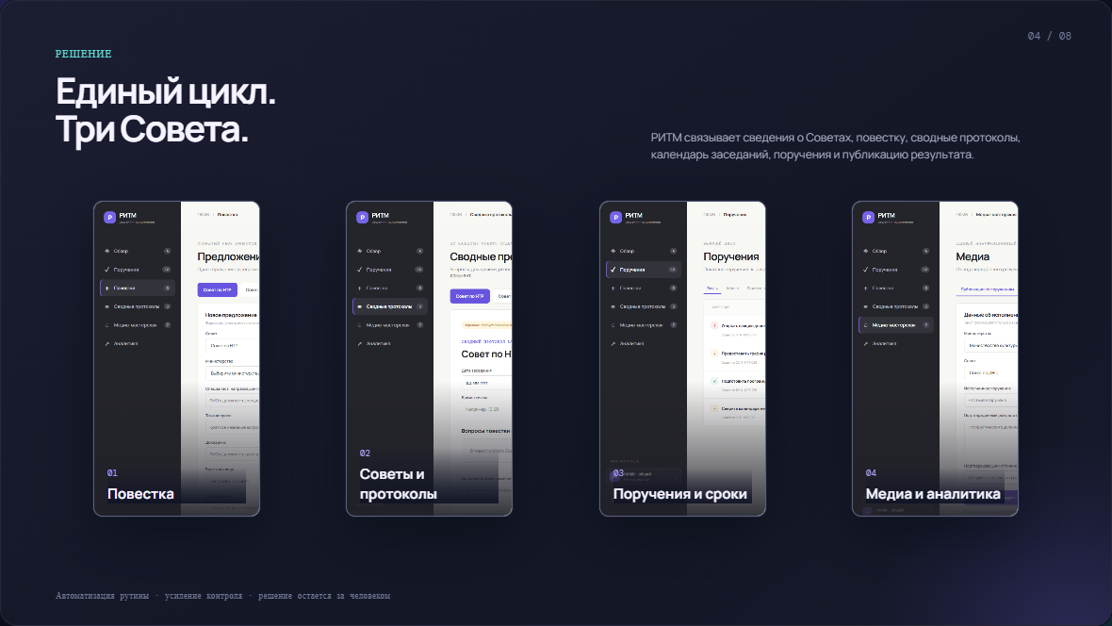
Notes:
Слайд 4/8, кадр анимации 2/5. Перелистывание имитирует появление элементов.

Slide 18
Notes:
Слайд 4/8, кадр анимации 3/5. Перелистывание имитирует появление элементов.

Slide 19
Notes:
Слайд 4/8, кадр анимации 4/5. Перелистывание имитирует появление элементов.

Slide 20
Notes:
Слайд 4/8, кадр анимации 5/5. Перелистывание имитирует появление элементов.

Slide 21
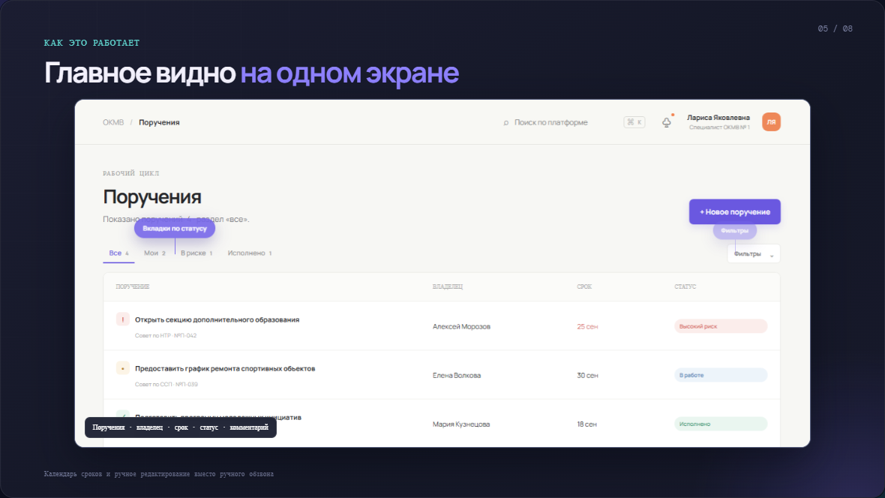
Notes:
Слайд 5/8, кадр анимации 1/5. Перелистывание имитирует появление элементов.

Slide 22
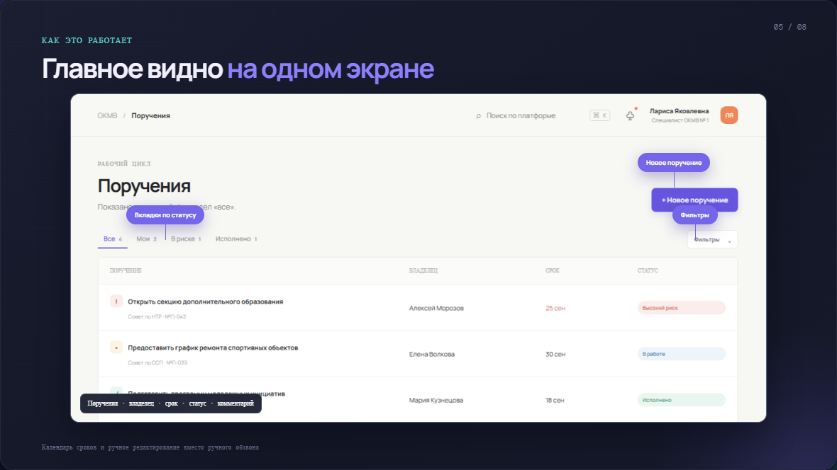
Notes:
Слайд 5/8, кадр анимации 2/5. Перелистывание имитирует появление элементов.

Slide 23

Notes:
Слайд 5/8, кадр анимации 3/5. Перелистывание имитирует появление элементов.

Slide 24

Notes:
Слайд 5/8, кадр анимации 4/5. Перелистывание имитирует появление элементов.

Slide 25
Notes:
Слайд 5/8, кадр анимации 5/5. Перелистывание имитирует появление элементов.

Slide 26

Notes:
Слайд 6/8, кадр анимации 1/5. Перелистывание имитирует появление элементов.

Slide 27
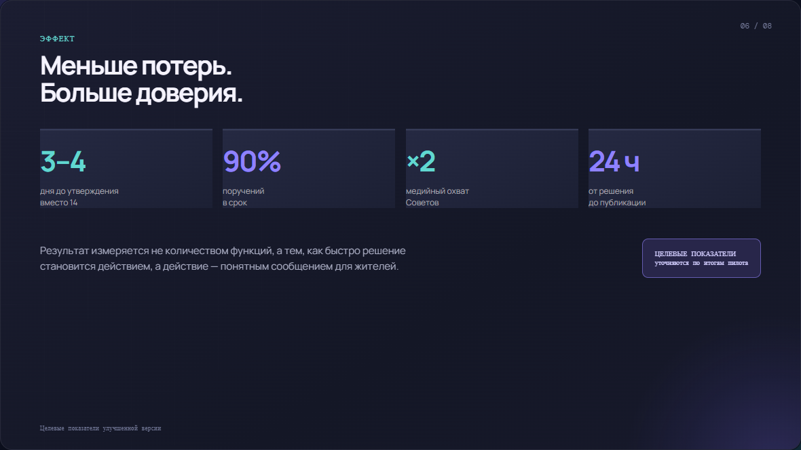
Notes:
Слайд 6/8, кадр анимации 2/5. Перелистывание имитирует появление элементов.

Slide 28
Notes:
Слайд 6/8, кадр анимации 3/5. Перелистывание имитирует появление элементов.

Slide 29
Notes:
Слайд 6/8, кадр анимации 4/5. Перелистывание имитирует появление элементов.

Slide 30
Notes:
Слайд 6/8, кадр анимации 5/5. Перелистывание имитирует появление элементов.

Slide 31
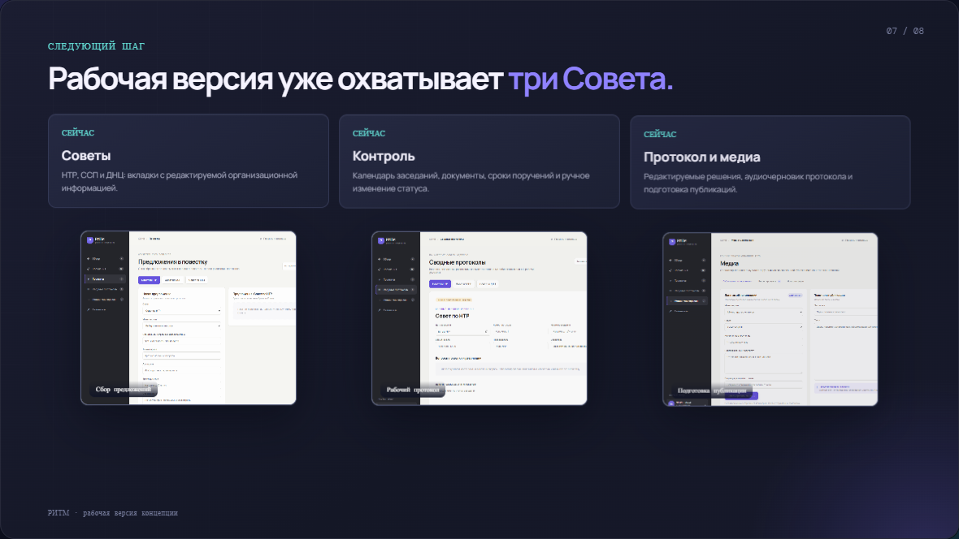
Notes:
Слайд 7/8, кадр анимации 1/5. Перелистывание имитирует появление элементов.

Slide 32
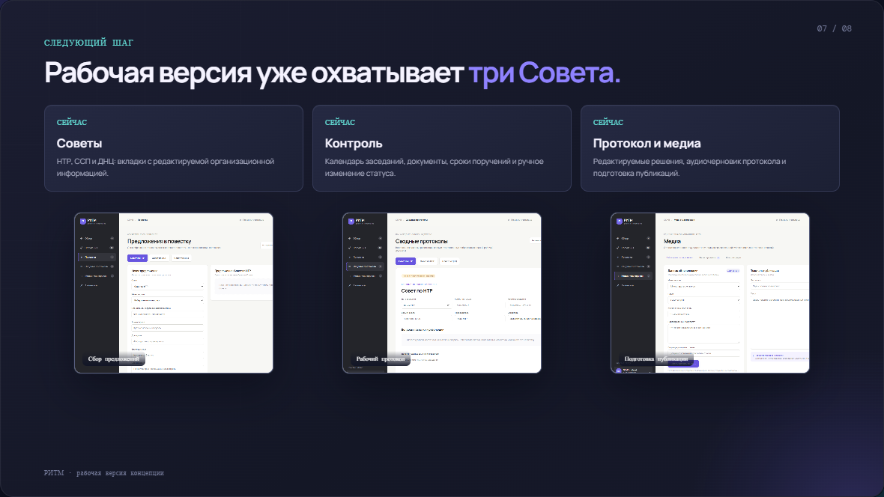
Notes:
Слайд 7/8, кадр анимации 2/5. Перелистывание имитирует появление элементов.

Slide 33
Notes:
Слайд 7/8, кадр анимации 3/5. Перелистывание имитирует появление элементов.

Slide 34
Notes:
Слайд 7/8, кадр анимации 4/5. Перелистывание имитирует появление элементов.

Slide 35
Notes:
Слайд 7/8, кадр анимации 5/5. Перелистывание имитирует появление элементов.

Slide 36
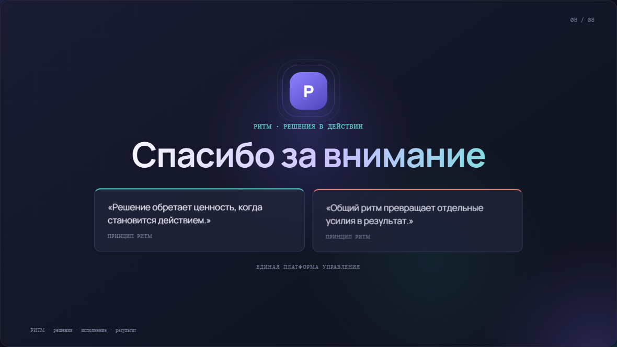
Notes:
Слайд 8/8, кадр анимации 1/5. Перелистывание имитирует появление элементов.

Slide 37
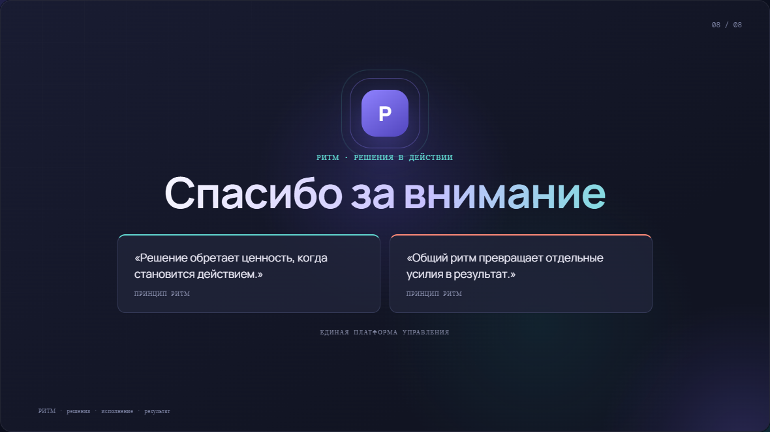
Notes:
Слайд 8/8, кадр анимации 2/5. Перелистывание имитирует появление элементов.

Slide 38

Notes:
Слайд 8/8, кадр анимации 3/5. Перелистывание имитирует появление элементов.

Slide 39

Notes:
Слайд 8/8, кадр анимации 4/5. Перелистывание имитирует появление элементов.

Slide 40

Notes:
Слайд 8/8, кадр анимации 5/5. Перелистывание имитирует появление элементов.

